Slide 1
JAVASCRIPT ES6
學習Vue以前你需要學會的幾個es6的JS語法

Slide 2
let 與 const
 | 區域性 | 可改寫 | 不可改寫
var | X | V | X
let | V | V | X
const | V | X | V

Slide 3
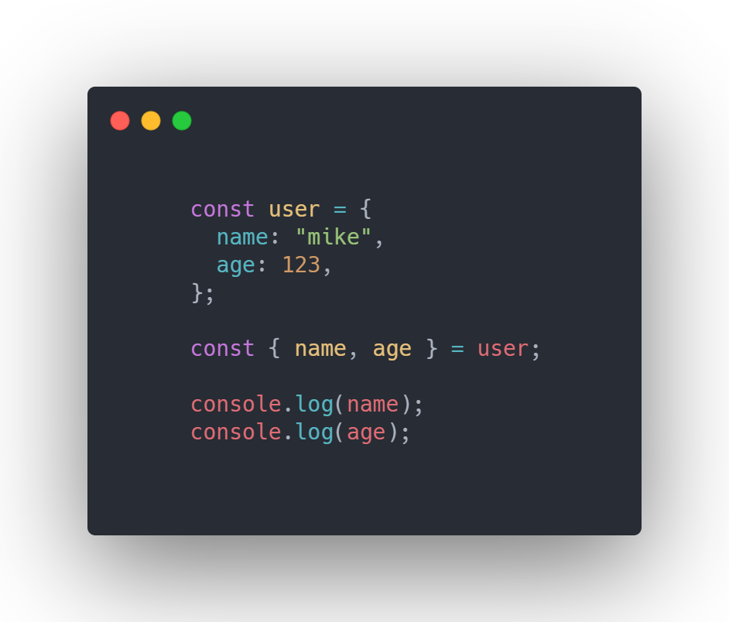
解構賦值 (Destructuring assignment)

Slide 4
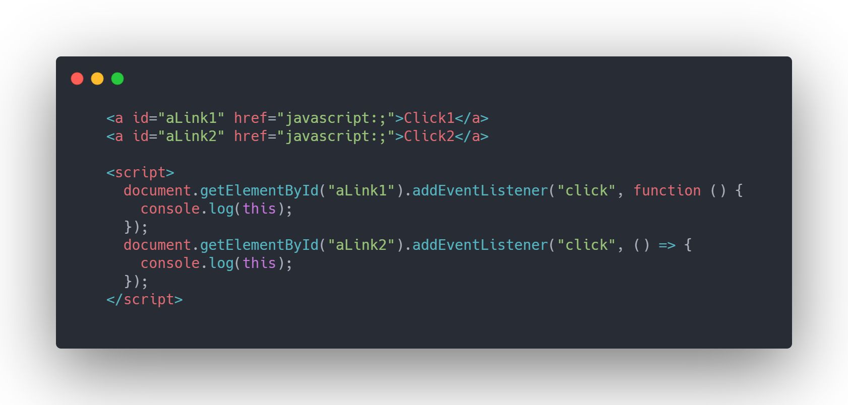
箭頭函式運算式（arrow function expression）

Slide 5
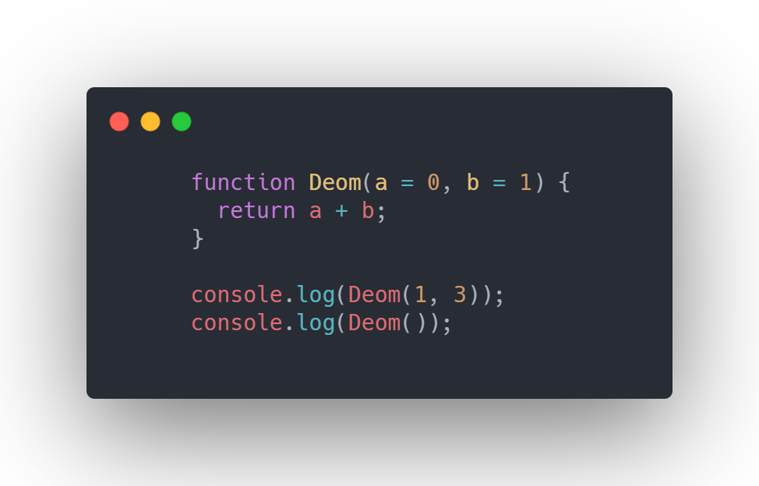
Function Default

Slide 6
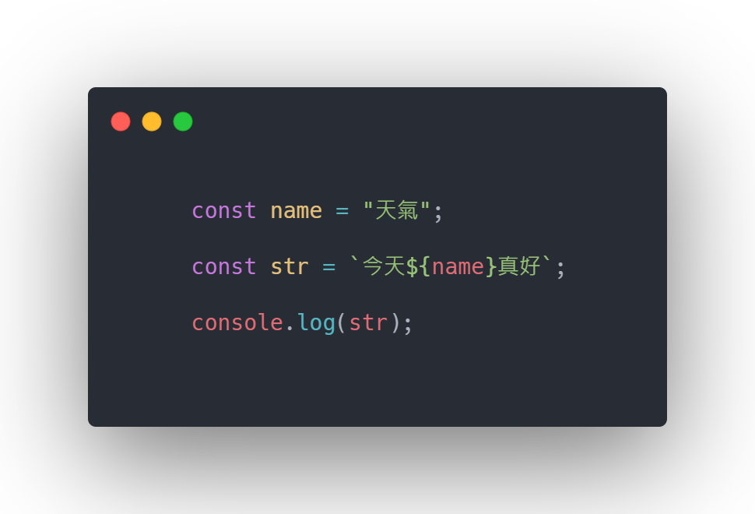
字串模板 string template

Slide 7
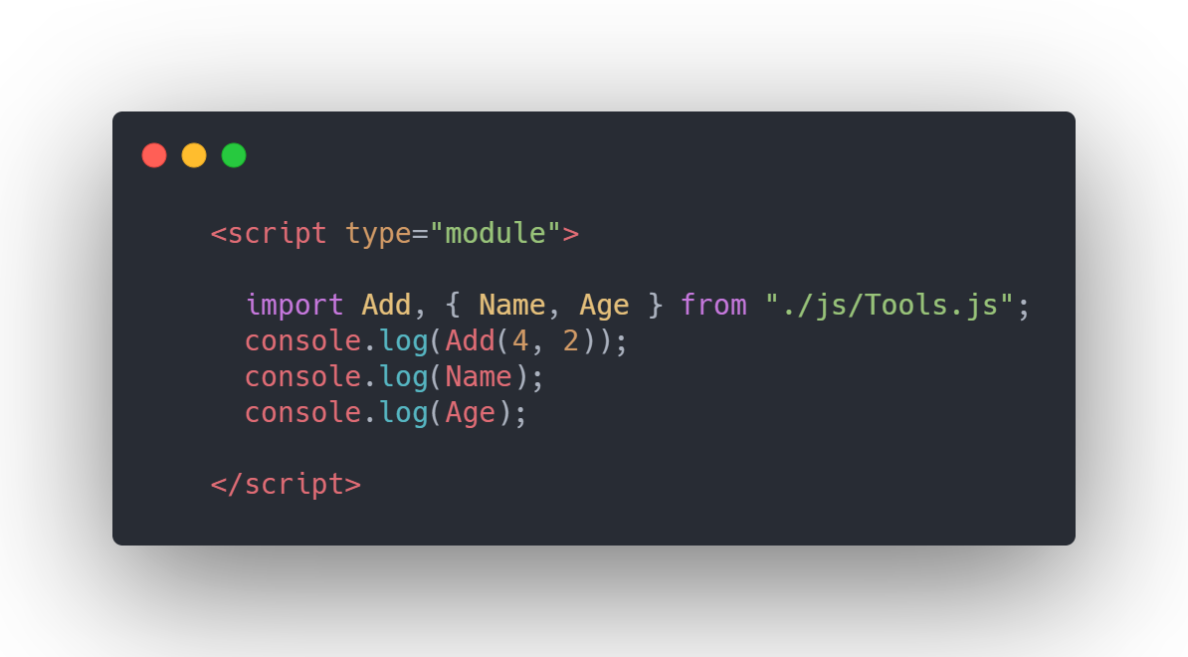
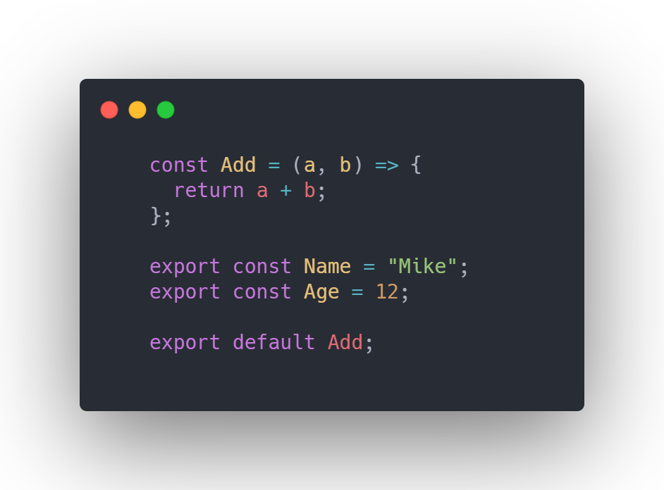
ES Module

